Slide 1
GENERALIDADES Y TENDENCIAS DE LA EXPLOTACION PETROLERA EN GUATEMALA Y PETEN
Petén, Agosto de 2011

Slide 2
CONTENIDOS
Contexto mundial
Demanda
Producción en Guatemala
Licitaciones recientes y sus resultados
Otros factores
Conclusión

Slide 3
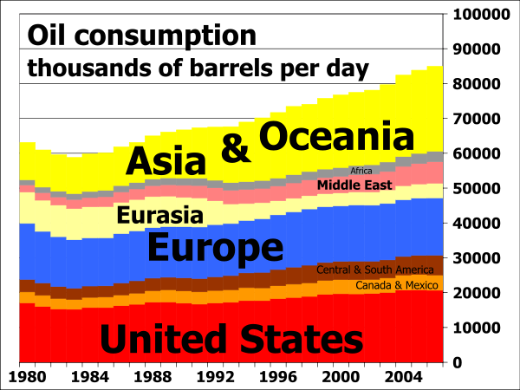
CONTEXTO MUNDIAL
850,000,000 barriles por día = US$68,000 millones = 9.8 veces el presupuesto anual de Gt

Slide 4
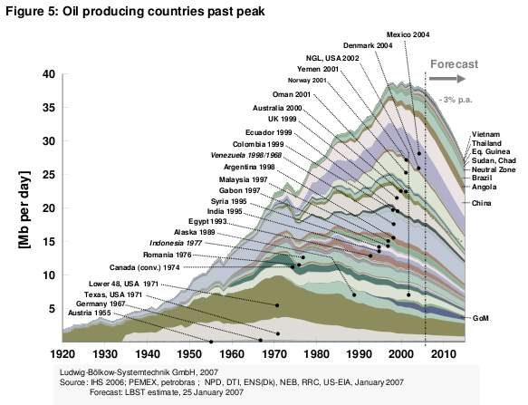
CONTEXTO MUNDIAL

Slide 5
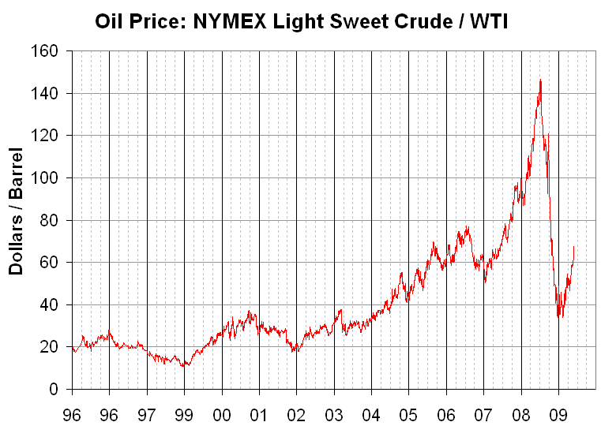
CONTEXTO MUNDIAL

Slide 6
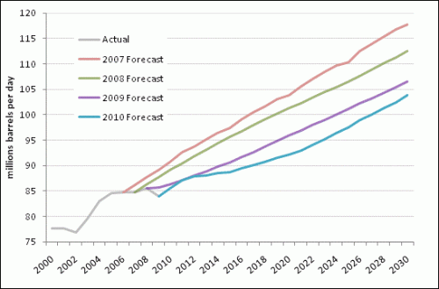
CONTEXTO MUNDIAL

Slide 7
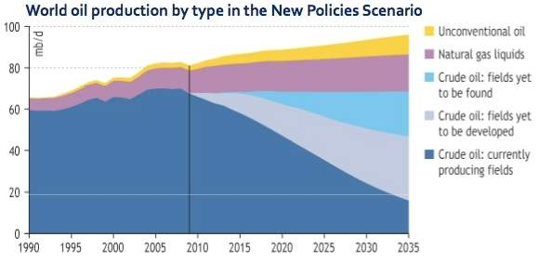
CONTEXTO MUNDIAL

Slide 8
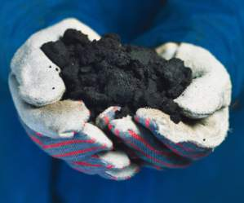
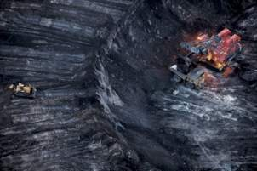
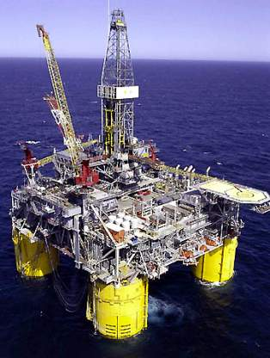
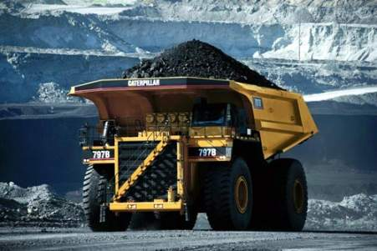
CONTEXTO MUNDIAL

Slide 9
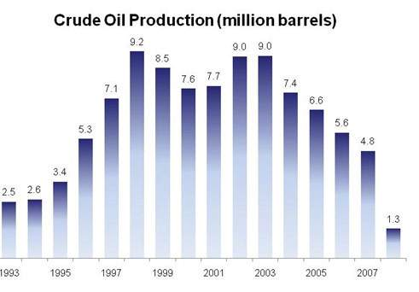
GUATEMALA

Slide 10
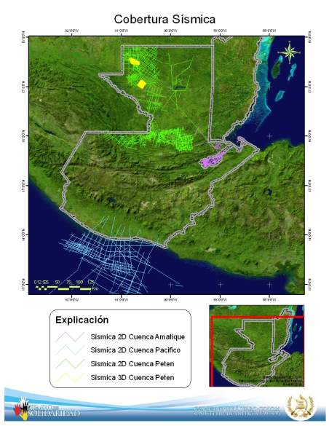
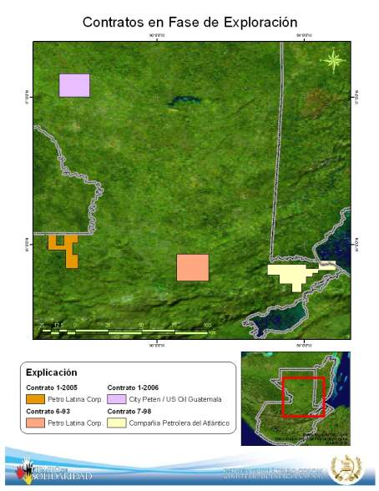
GUATEMALA

Slide 11
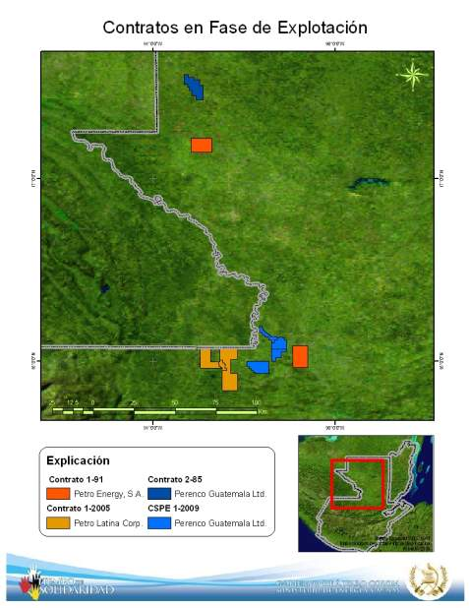
GUATEMALA

Slide 12
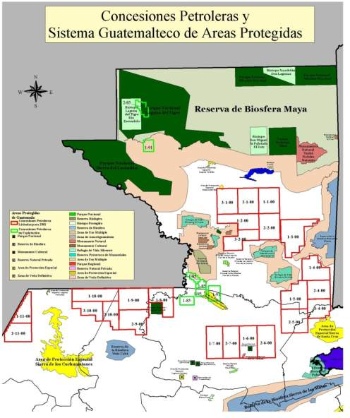
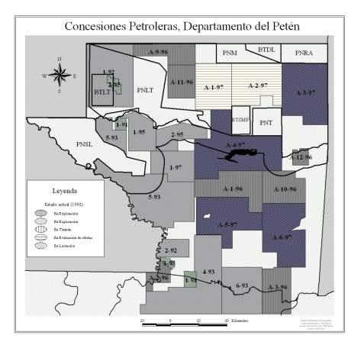
GUATEMALA

Slide 13
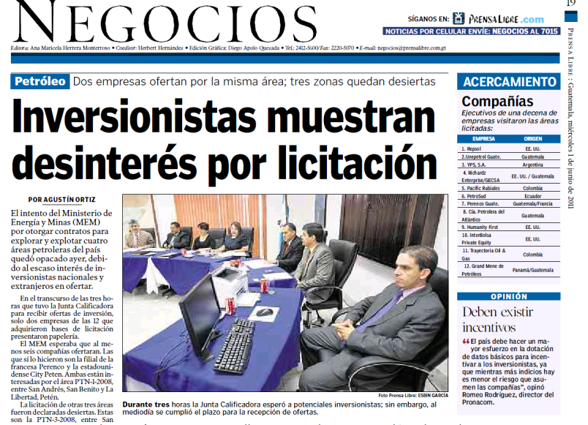
GUATEMALA

Slide 14
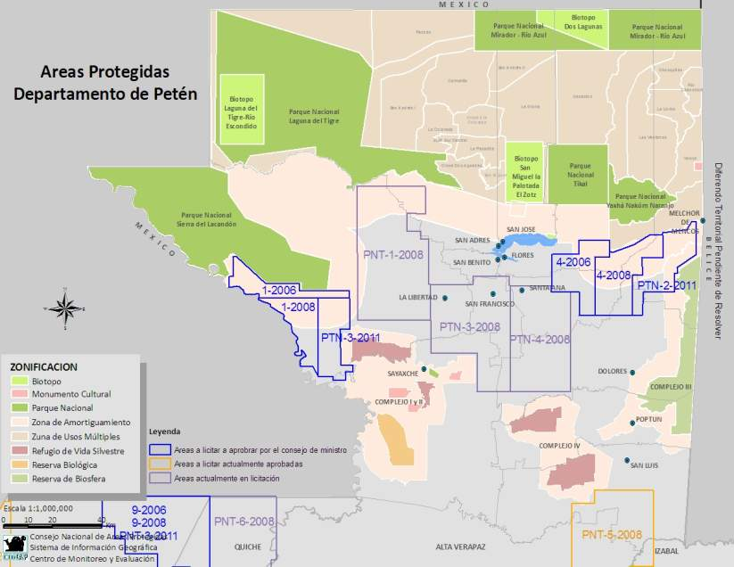
GUATEMALA

Slide 15
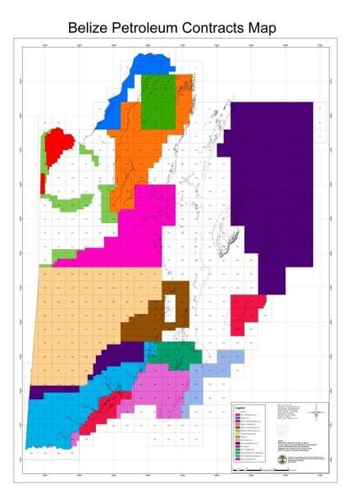
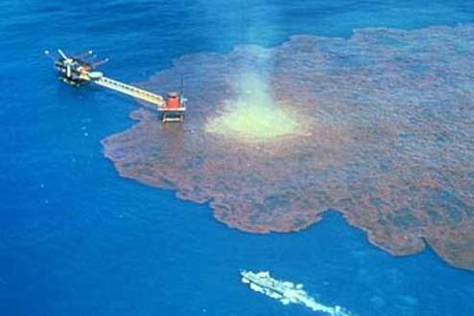
OTROS FACTORES

Slide 16
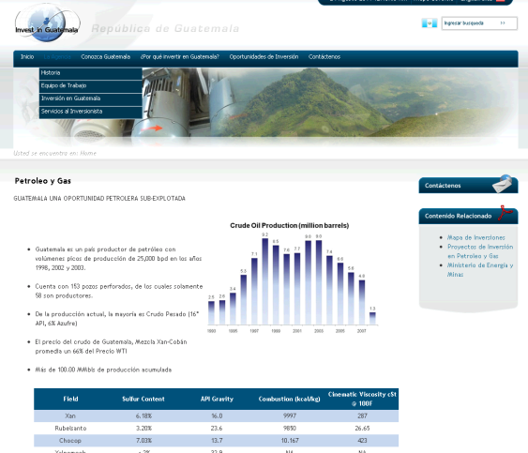
OTROS FACTORES

Slide 17
OTROS FACTORES

Slide 18
CONCLUSIONES
El petróleo es cada vez más escaso, más demandado y por tanto más valioso
Fuentes no tradicionales de petróleo están empezando a ser explotadas
De momento la producción nacional es incipiente a pesar de ser promovidas inversiones agresivamente
Factores externos como la ampliación de explotaciones en países vecinos pueden impulsar la apertura de nuevas áreas
La violencia y la inseguridad pueden retardar estas tendencias
A pesar de lo mencionado en algún momento la intención de extraer petróleo coincidirá con otros intereses territoriales

